Slide 1

O_Retail
Bean

Slide 2


Index
데이터 읽어오기
데이터 분석

Slide 3
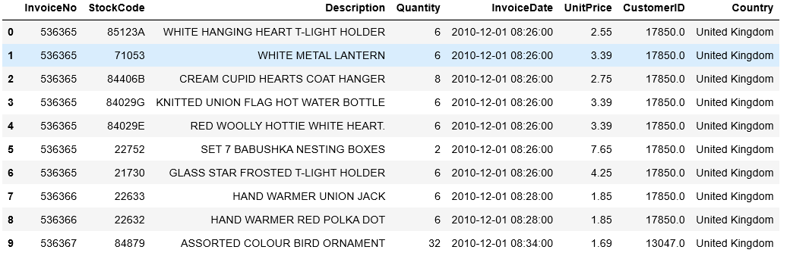
데이터 읽어오기
데이터를 송장기준으로 불러올 수 있게 데이터 분류합니다.

Slide 4




데이터 분석하기 전 원하는 데이터만 불러오기
Dirtionary로 분류해둔 데이터중 원하는 데이터만 불러와서 비교할 수 있게 처리해둡니다.

Slide 5
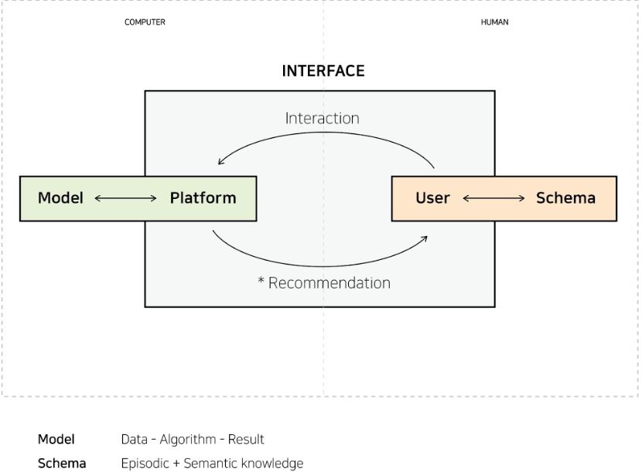
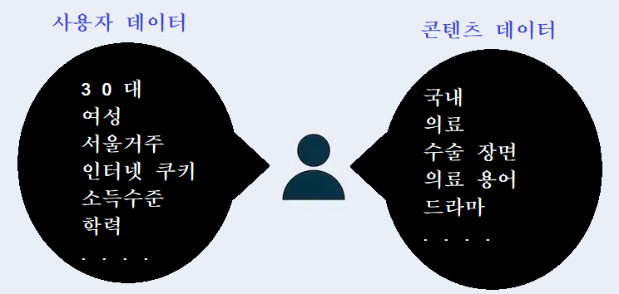
개인화
개인화 서비스 정리 내용입니다.
1. 개인화란 무엇일까?
Data를 기반으로 개개인에게 맞춤형 콘텐츠를 추천해주는 서비스
== 알 고 리 즘 경 험
결과물을 제공하느냐에 따라 세분화와 개인화로 구분
타켓의 세분화 : 인구 통계적 데이터만을 기반으로 결과물 노출
개인화 : 사용자의 로그를 활용하여 데이터를 제공
알고리즘 분석
실 데이터
2. 개인화에 필요한 데이터 이해하기
콘텐츠에 대한 데이터와 사용자에 대한 데이터
콘텐츠 : 키워드(콘텐츠) 데이터, 인구통계학적 선호도 데이터
사용자 : 키워드(개인정보) 데이터, 콘텐츠 선호도 데이터

Slide 6
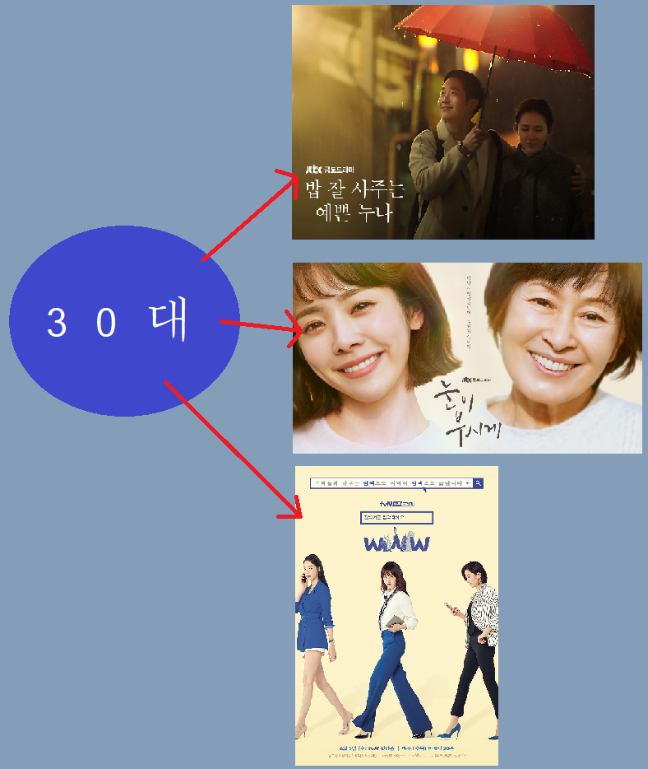
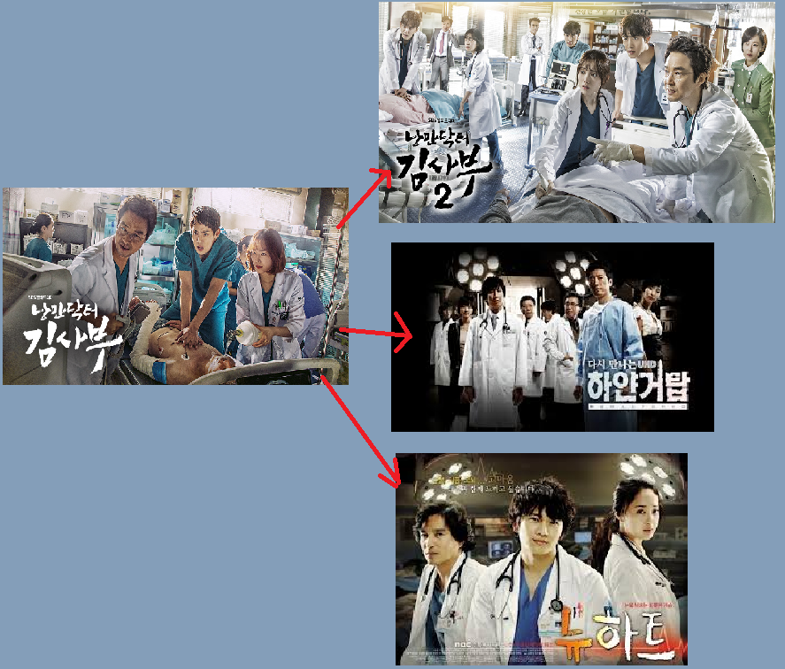


개인화
개인화 서비스 정리 내용입니다.
3. 추천 방식에 따른 차이
Content-based-recommendations : 내가 봤던 콘텐츠와 비슷한 콘텐츠 추천
-> 개인의 콘텐츠 선호도 데이터를 모아 추천
Collaborative-recommendations : 나와 유사한 그룹이 많이 본 콘텐츠 추천
-> 인구통계학적 선호도 데이터를 모아 추천
4. 개인화의 위험 요소 이해
20대 추천
에코 챔버 효과
자신의 울타리 속에 갇히는 것
이를 방지하고자 추천 서비스들은 사용자의 취향과 관계없는 콘텐츠를 일정 비율로 추천해주고 있지만,
이미 에코 챔버 효과로 인한 확증편향은 곳곳에 노출되고 있으며, 위험성을 인식할 필요 충분

Slide 7
1. 국가와 제품
국가 – 제품번호 - 양
이곳에 텍ㅇㅇㅇ스트를 입력하세요
가로는
한 제품을 구매한 양을 나타냅니다.
가론
아무리 작은 공간이더라도 목적을 정하고
그에 맞게 활용하는 것이 중요합니다
이곳에 텍ㅇㅇㅇ스트를 입력하세요

Slide 8

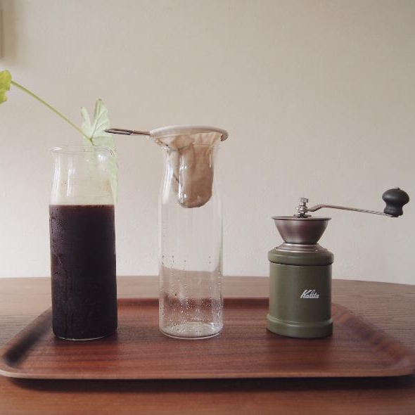
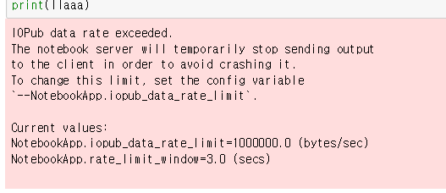
1. 정리의 3단계
이곳에 제목에 대한 간략한 설명을 적어주세요
텍스트를 입력하세요
텍스트를 입력하세요
텍스트를 입력하세요
바깥에서 시작해 안쪽으로 들어오기
방부터 베란다까지 청소해야 한다면
방은 안쪽, 베란다는 바깥쪽 순서
큰 물건부터 차례대로 정리하기
소파, 책상, TV, 담요 등 부피가 큰
물건부터 먼저 정리하는 것이 효율적
‘공간’보다 ‘물건‘ 정리가 우선
방 자체보다 옷, 화장품, 이불
등과 같은 물건을 먼저 정리

Slide 9
참고
참고한 경로
5p
개인화란 무엇인가?
https://brunch.co.kr/@plusx/30
https://brunch.co.kr/@plusx/32
시장의 세분화(STP)
https://m.blog.naver.com/PostView.nhn?blogId=nancy_jh&logNo=220446906554&proxyReferer=https%3A%2F%2Fwww.google.com%2F
개인화와 세분화의 내용
https://www.facebook.com/teradatadb/posts/1401486023312810/

